Slide 1
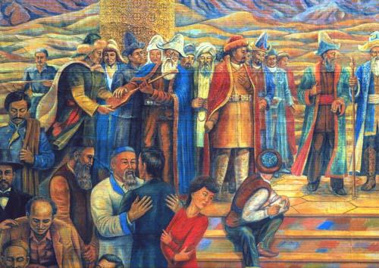

Шәкәрім Құдайбердиев
Қазақ әдебиеті
8- сыныпқа арналған электрондық оқулық
Пайдаланылған әдебиет
Автор

Slide 2
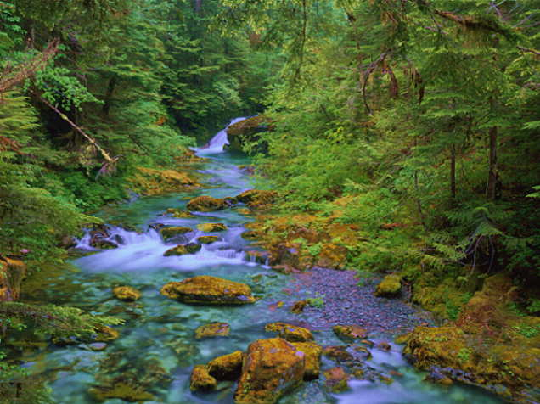


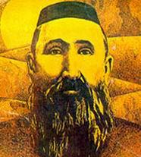


Л.Н.Толстой мен
Шәкәрім
Халық соты
(А.Қарасартов
пен Е.А.Бүкетов)
Абай мен Шәкәрім
Ұлыдан ұрпақтар
қалса игі..
Ақынның
шығармашылық
әлемі
Өмірі
Қажылық
Алаш және Шәкәрім
Құнанбай мен Шәкәрім

Slide 3
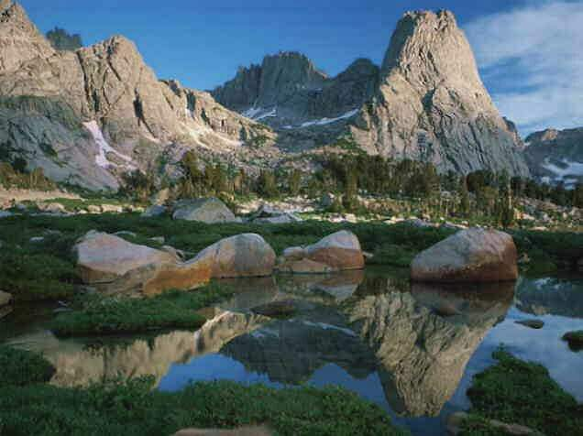
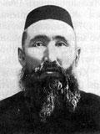
Ш.Құдайбердиевтің шығармашылығы
Аудармалары
Өлеңдері
Прозасы
Дастандары
Трактаттары
Зерттеулері

Slide 4
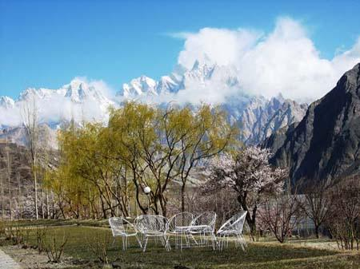

Шәкәрімнің дастандары
“Қодардың өлімі”
“Жайлаудың
басымен айтысы”
“Шыныбақ”
“Нартайлақ -Айсұлу”
“Қалқаман – Мамыр”
Дума
“Еңлік-Кебек”

Slide 5
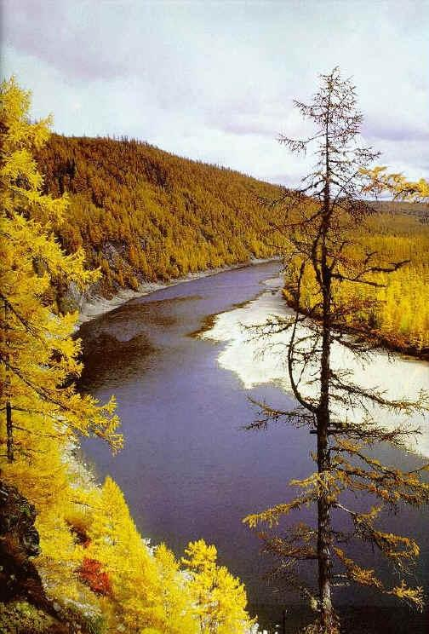



"Еңлік - Кебек" поэмасы
Кейіпкерлері
Тақырыбы
Жырдың тарихы
Сұрақтар мен
тапсырмалар
Тест

Slide 6
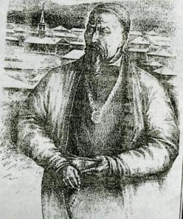
Құнанбай Өскенбайұлы
(1804-1886)
Абайдың әкесі, аға сұлтан,
қоғам қайраткері. Әкесі
Өскенбай Ырғызбайұлы
Тобықты елін билеген беделді адам болған.
Өскенбайдан басталған билікті оның ұрпағы
150 жыл бойы, кеңес өкіметі келгенге
дейін қолдарынан шығарған жоқ. Құнанбай әуелі шағын ауылды басқарды, кейін болыс басқарушысы болып сайланып, Тобықты елін биледі. Келе-келе Дуанды басқаратын аға сұлтан дәрежесіне дейін жетіп, даланың беделді де білікті әкімдерінің қатарына көтерілді. Оның 4 әйелі болды. Бәйбішесі Әйбөбектен (Күнке) Құдайберді туды. Екінші әйелі Ұлжаннан Тәңірберді, Ибраһим (Абай), Ысқақ, Оспан; Айғыз деген әйелінен Халиулла, Смағұл, Кәмшат туған; төртінші әйелі Нұрғанымнан ұрпақ жоқ.
1846 жылы патша үкіметі қазақ даласындағы мал-жан санағы, жер-су, өзен-өлкені картаға түсіру, Ұлы жүз қазақтарын Россия өкіметіне бодандыққа алу сияқты түбегейлі мүдделерін іске асыру үшін экспедиция ұйымдастырды. Оның құрамына генерал Вишневскиий, Ивашкеевич, Адольф Янушкеевич сияқты Батыс Сібір әскери губернаторлығы кеңесінің шенді адамдарымен

Slide 7
бірге жасы 40-тан енді ғана асқан ел әкімі Құнанбай да енгізілді. Олармен бірге жүрген бірнеше ай ішінде экспедиция мүшелері Құнанбайдың іскерлігі мен кісілігіне қатты риза болған.
Янушкеевич өз күнделіктерінде «Құнанбай би Барақ сұлтаннан бір-екі жас үлкен. Бұл да бүкіл елге әйгілі адам. Қарапайым қара халықтан шыққан Құнанбай - жаратылысынан ақыл-парасат дарыған, керемет зерек, қара тілге шешен, байыпты, тыңғылықты кісі. Халқының қамын ойлайды. Оған жақсылық жасасам дейді. Елінің ежелгі жол-жобасына әрі құранда жазылған шариғат жолында аса жүйрік, Россия өкіметінің Қырғыздар жөніндегі заң ережелеріне өте жетік, қара қылды қақ жарған әділ, адал азамат. Құнанбай -халқының қамқоры. Жұрт пайғамбардай көреді. Сондықтан одан ақыл-кеңес алуға тіпті бір қиырдағы ауылдағы жас пен кәрі, бай мен кедей ағылып келіп жатады. Тобықты деген мықты рудың қалауымен ол болыстық қызметке сайланып қойылған. Елден ерен білгіштігінің арқасында бұл қызметті тасқаяқтай қағыстырып, тамаша жақсы атқарады. Оның айтқаны екі болмайды. Қабағын қақса, іс орнына келіп жатады. Жасынан ол сұлу жігіт екен. Қазір шешектің дағынан беті шұбар боп қалған. Құнанбай бұлбұлдай сайрап кеткенде, тыңдаған халайық бетінің бұжырын мүлдем ұмытады... Барақтың қасында ақсүйектерді (сұлтандарды) жан деуге болмайды, ал бай атаулы Құнанбайдың ұлтанына да тұрмайды», - деп жазған.
Бұл Құнанбай жайындағы алғашқы жазба деректер. Әкесінің 40 жасынан асқан шағында дүниеге келіп, оның соңғы 40 жылдық өмірін өз көзімен көріп өскен Абай 1895 жылы баласы Әбдірахман дүниеден қайтқанда шығарған «арғы атасы қажы еді...» деген жоқтау, жұбату өлеңдер Құнанбай туралы бар шындықты айтып әкесінің ел сүйсінерлік ерен тұлғасын жасады.Абайдың суреттеуінше де Құнанбай – ізгі істерімен артына өлмейтін атақ қалдырған, мұңды-шерлі жоқ-жітіктердің қамқоршысы болған, ақылды, адал, жомарт, әділ адам.
70-тен асқанда Меккеге барып қажы атанған Құнанбай енді бұдан әрі (жалған дүние сөзіне араласпай) шымылдықтың ішінде тыныш жатып, құдайына құлшылық жасаумен өмірін өткізеді. Құнанбай жөнінде ел аузына аңыз-әңгімелер көп. Оның ел арасындағы беделін жыр еткен Балта, Қуанышбай сияқты ақындардың өлең жырлары бар.
М.О.Әуезовтің сөзімен айтқанда, «Құнанбай басының қайшылығы көп болған. Ол – феодалдық дәуірдің, өз табының бел баласы, ісі мен мінезінде заманының айқын таңбасы бар»
Құнанбай жайындағы өмірлік ақиқат материалдар Әуезовтің «Абай жолы » эпопеясында көркемдік шешімін тапқан. Тобықты елінің Құнанбайынан - әдебиеттік кейіпкер Құнанбай бейнесі жасалған. Құнанбайды толық танып білу - Абайды да мұқият оқып-зерттеуімізге септігін тигізеді.

Slide 8
... Әкесінің ат жақты келген, ұзын сопақ басының құлақтан жоғарғы жері қаз жұмыртқасындай көрінеді. Онсыз да ұзын, үлкен бетіне, ұп-ұзын боп дөңгелей біткен сақалы қосылғанда, басы мен беті бір өңірдей. Сонда Құнанбайдың жалғыз сау көзі, оның көтеріңкі жал-тұмсығының сол иығына шығып алып, қалғымай, сақшыдай бағып, осы өңірді қалт етпей күзетіп тұрған сияқтанады. Қоя берсін, салғырттығы жоқ сергек, қатал күзетші.
Жалғыз көз шүңет емес, томпақша. Тесіле, сыздана қарайды. Кірпігін де сирек қағады. Иығына бота ішігін жамылып, шалқия отырып сөйлеген Құнанбай, осы үйде әркімге қарамайды. Қарсысына таман отырған Сүйіндікке ғана қадалып сөйлейді.

Slide 9

Құнанбай – Күңке
Ботантай-Құдайберді – Дәметкен
Шәкәрім-Айғайша Гүлнар
Қапыр(Ғафур) Қабыш Ахат Зият
Дәулет Нұрлан
Фатих Насиболлаұлы
Кәмилә
Физули
Мереке Зиятұлы

Slide 10
Шәкәрімнің Мәуен деген бәйбішісінен туған Сұпиян деген баласы ертеректе, жиырма бесінші жылдары қайтыс болып кеткен еді. Екінші өмірлік қосағы Айғаншадан тараған бес ұл, үш қыз сүйеді. Үлкен ұлы Қапыр(Ғафур) еш жазасыз, ешбір тергеусіз түрмеде жабылуы аса ауыр қасіретке әкеліп ұрындырады. Өр мінез, қайыспас Қапыр жалған жалаға шыдамай, түрмеде жатып, тамағын кездікпен орып жіберіп, шапши аққан қанға қарап жатып бейшара халде дүниеден өткен. Араға бірнеше күн салып, Қапырмен бірге қосақтала түрмеге жабылған Баязит деген ұлы да тап солай өзін-өзі өлтіреді.Шәкәрімнің Қабыш деген ұлы талма аурулы болғандықтан, сағалап еш жаққа кете алмай, Абай атасының қабірінің басына барып, қасиетті моланы айқара құшақтап жатқан қалпында аштан өледі. Бала-шағасыда аштықтан қырылады.Қажының тағы бір ұлы Ахат бұл кезде бидай салығын төлемеді деген өтірік жаламен сотталып кеткен болатын. Өзі қазаға ұшырар алдында , қыркүйек айында Шәкәрім кенже ұлы Зиятты Идаят деген ауыл адамына қосып, шекерадан өтетіндермен бірге Қытай асырып жіберіп үлгереді. Қоштасқандағы айтқаны: Менің өлігімді сен көрме, сенің өлігіңді мен көрмейін”. Ахаттан үш жас кіші Зияттың 28 –дегі кезі еді.

Slide 11
Кәмилә Қапырқызы:
“1931 жылы атам (әкемнің әкесі) Шәкәрім жазықсыз жаланың құрбаны болып жапан- түзде атылғаннан кейін, “бай-құлақтың ұрпағы ретінде” шешеміз Мәкей екеуімізді Қарауыл селосына алып келіп, бір иесіз, қараңғы үйге қамады. Мен ол кезде 12-13 жасар жасөспірім қыз бала едім. Әлі ақыл тоқтатып, төңіректе болып жатқан қанды оқиғаларға көз жіберіп, көңіл жеткізетін шақ емес. Менің бар есімде қалғаны – азынаған суық күздердегі от жағылмаған тастай қараңғы үй. Екінші бір осы уақытқа дейін есімнен шықпай келе жатқан көрініс - әлгі үйдегі егеуқұйрық тышқандардың көптігі. Өздері соншалықты аш болса керек, әлде адам демі мен иісін сезгендіктен бе, сәл қозғалмай тым-тырыс отырып қалсақ болды, жан-жақтан жылтыңдап, тықырлатып шыға келе бастайды. Сөйтсем шешемнің жолға деп ала шыққан , қоржынға салған азын-аулақ еті бар екен, егеуқұйрықтардың жеуге ұмтылып жүргені сол екен ғой. Сол түні шешем екеуіміз қараңғы қапас түнді кірпік айқастыпмай өткіздік. Егеуқұйрық тышқандардың шабуылынан аман –есен шыққанмен, ертеңінде екінші бір жан қинайтын азапты тергеу, тексеруге түстік.

Slide 12
Фатих Насиболлаұлы:
Мен Шәкәрімнің ең сүйікті кенже қызы Гүлнардан туған тоғыз баланың бірімін. Қазір тоғыздан Бәтен екеуіміз ғана қалдық. Көбісі қиыншылықта, жоқшылық кезінде дүние салды. Әкеміз Нәсиболла Ұлы Отан соғысынан кейін қайтыс болды. Ал атам Мұхамеджан “Абай жолы” романында айтылатын әйгілі әнші Майбасардың Мұхамеджаны. Анам Гүлнар (1912-1970) Шәкәрім атаның шығармаларын жүйрік білетін.

Slide 13
Мереке Зиятов:
Менің әкем Зият Қ ытайға асқаннан кейін сондағы Алтай аймағының Сарсүмбе қаласына келді. Сол қалада орысша, арабша, парсы мен шағатайша төрт түрлі тіл білетін Сейітқазы Нұртаев деген оқымысты кісі бар екен, өзі Көкшетау Айыртау жағының қазағы. Сол Сейтқазы менің туған нағашы атам болады. Ол Шәкәрімнің баласы Зияттың шекарадан өтіп келгенін естіп, шақыртып алып, өзінің үлкен қызы Мүнираны оған қалыңсыз қосады. Сол заманда, ол жақта қалың малсыз үйлену қиын. Әкем Сарсүмбеде баспахана бастығы болып тұрады. Шешем Мүнира мұғалім болды. Ол ұйғыр, орыс тілдерін жақсы білген. Менен бұрын бір ұл туып шетінеп кетіпті. 1938 жылы мені қырқымнан шығарған күні түнде Үрімжіде әкемді ұстап алып кетеді, сол кеткеннен әкем Зият жоқ. Еш хабары болмады. Не болып, не қойғанын ешкім білмейді.

Slide 14
Шәкәрімнің прозалық шығармалары
“Ұждан”
“Қолшатыр
бұйрығы”
“Үш анық”
“Жан мен тіршілік
туралы
“Адам баласының
шын бақытты
Өмірі туралы
әңгіме
“Әділ-Мария”
романы

Slide 15
Шәкәрімнің аудармалары
Дубровский
әңгімесі
“Том ағайдың
балағаны”
“Ләйлі- Мәжнүн”
Дума
Лев Толстойдың
әңгімелері

Slide 16
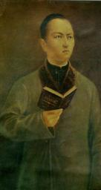
Абай мен Шәкәрім
Шәкәрім жеті жасынан әкеден жетім қалғаннан кейін Абайдың тікелей тәрбиесінде болады. Өскен ортасының аса бай дәстүрлері мен Абай ағасының тәрбиесі табиғатынан зерек Шәкәрімнің жетімдік көрмей өсуіне ғана емес, оның талантты ақын, парасатты ой иесі болуына да зор ықпал жасады. Шәкәрім- Абайдың нағыз мұрагерлерінің бірі, бірі болғанда - бірегейі. Абай шәкірттерінің ішіндегі көп жасағаны да, көп жазғаны да -Шәкәрім. Мұхтар Әуезов “Абай ақындығының айналасы” атты мақаласында “Абайдың дәл өзі тұсында, өз дәуірінде еңбек еткен” ақындар туралы айта келіп: “Мұндай ақын төртеу, -дейді. – Оның екеуі – Ақылбай, Мағауия – Абайдың балалары... Қалған екеуі – Көкбай, Шәкәрім. Осы төрт ақын Абайдың нағыз толық мағынадағы шәкірттері, Абайдан аталық, ағалық, ұстаздық тәрбие алудан басқа, оның өлең мен қара сөздерін оқушы әрі таратушы, бағалаушы, тұтынушы болудан басқа, бұлар Абай басшылығымен өз жандарынан жырлар да жазған...”
Ұлы ақын дүниеден өткен соң халық Шәкәрімді Абайымыз деп танып, ерекше құрметтеген.
Әкеміздің бір шешесінен туған Ибраһим мырза, - дейді Шәкәрім шежіре кітабында. – Қазақ ішінде Абай деп атайды. Сол кісі мұсылманша һәм орысша ғылымға жүйрік һәм Алланың берген ақылы да бұл қазақтан бөлек, дана кісі еді. Ер жеткен соң сол кісіден тағылым алып, әр түрлі кітаптарын оқып, насихатын тыңдап, аз ғана ғылымның сәулесін сездім”, - дейді (“Түрік, қырғыз, қазақ һәм хандар шежіресі” Орынбор, 1911, 72-б.) Шәкәрім ауылдан ұзақ шығып, ешбір оқу орнында оқымаған адам еді. Оның мектебі де, университеті де – Абай.

Slide 17
“Қалқаман –Мамыр”
Кейіпкерлер
галереясы
Жырдың дауы
Жырдың
тарихы

Slide 18
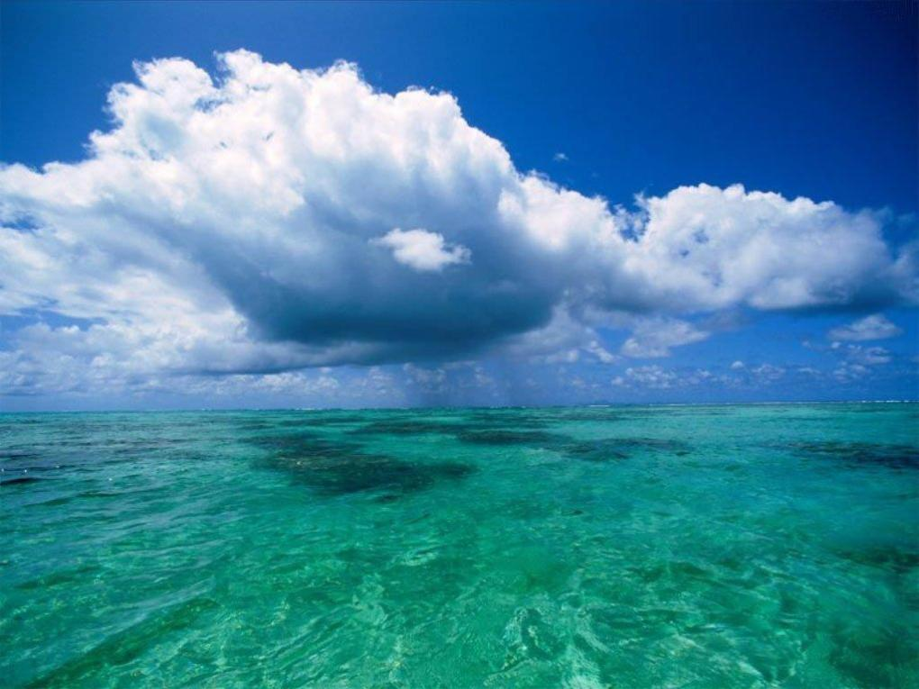
Шәкәрімнің өмірлік жолы
Шәкәрімнің аты, еңбегі елге тараған болғанымен, оның өмірбаянынан
мағлұматымыз аз. Шәкәрім 1858 жылы, ескіше 11 шілдеде дүниеге
келген. Бес жасында оқуға беріліп, жеті жасына дейін оқу оқиды.
Құдайберді 1866 жылы дүниеден өткен соң Шәкәрім жеті жасында жетім
қалды. Жеті жасынан бастап өлең жазады. Шәкәрім әкеден жетім қалды
деген аты болмаса, жетімдік көрмеген, Құнанбайдың ерке немересі болып
өскен.Туғанынан талантты, табиғи дарынды, әр нәрсенің сырын білуге
құштар, зерделі, зерек, қабілетті, талапты деген қасиеттер Шәкәрімге тән.
Жастық шағынан бастап жан –жақты өнерін Шәкәрім өмір бойы
шыңдап, өркендетіп, өсіріп отырған.
Жасы он бестен асқанда, ақылы кемелденіп, ой өрісі тереңдеп өсе
бастаған Шәкәрім ғылым жолына ойысып, ақындық өнерін де жарыққа
шығара бастады. Ақын өзі туралы былай дейді:
Кетермін, артта жазған сөзім қалар,
Кейінгі талапты жас қолына алар
Бірі жөн, бірі теріс айыпты деп,
Таласып өздерінше сынға салар.
Шәкәрім бір сайлау болыс болып, ел басқару ісіне еріксіз араласады.
Өмірінің осы кезін өкінішті бір кезеңі деп біледі.

Slide 19
“Жиырма мен қырықтың арасы; жас өмірдің
сарасы, бос өткенін қарашы”,- деп налиды. Көзін ашып, өсіп, өзгерген санамен, жаңарып, жаңғырған ұғыммен ғылым дүниесіне терең бойлауға берік бекінеді. Шығыс тілдерін, орыс тілін емін-еркін меңгеруге бой ұрады. Шәкәрім Меккеге барып, қажылық борышын атап “қажы” атанады.
1909-1910 жылдар ел ортасын тастап, оңаша елсізге кетіп, оқу, ойлау, жазумен болған.
Асыра сілтеу әсіресі Шәкәрімнің елінде- Шыңғыстауда асқынданқырап кеткен еді. Аудандық ГПУ Шәкәрімді –бай, жуан, қажы яғни жау деп қана білген. Және жападан жалғыз жүруі күдіктерін күшейте түсті.Сол кезде Шыңғыстауда “банды” дейтін пайда болған. Аудандық ГПУ бастығы Абзал Қарасартов қасында адамдары бар, “қашқын бандыларды” қууға шығады. Оларға ауданға бет алып келе жатқан Шәкәрімді кездестіреді. Көре сала, сөзге келместен Шәкәрімді атып салады. Оқ тиіп, жараланып жатқан Шәкәрім: “Мені ауданға апарыңдар...” дегенше болмай, екінші біреуі тағы атады. Ақын қаза болады. Бұл сұмдық уақиға 1931 жылы
2 қазан күні болған. 73 жасында ақын жазықсыз оққа ұшқан. Шәкәрімнің денесін жапандағы құр құдыққа көмусіз тастап, қалың елге, әсіресе Құнанбай әулетінің үрімбұтақ, зәу-заттарына қырғидай тиеді. Тек отыз жылдан кейін ғана, тоқсан тоғыз тозақтан құдай сақтап аман қалған Ахат деген ұлы, Шәкәрімнің денесін арулап, дұғасын оқып, жерлейді.

Slide 20
Шәкәрімнің атын бүкіл елге паш еткен оның поэмалары. “Қаламан – Мамыр”поэмасы 1912 жылы Семейде “Жәрдем” баспасында басылып шыққан. Нақты жазылған уақыты белгісіз. Ескі қазақ тұрмысынан алынған, бірақ тарихи шығарма емес. Тарих- фон ғана, автордың баса назар аударғаны - әлеуметтік мәселелер, мінез-құлық жайы. Жанрлық тұрғыдан алғанда, лиро-эпикалық жырға бейім. Өмірде шын болған бақытсыз ғашықтар – Қалқаман мен Мамыр. Шығарманың өзегі де өмірде болған, нақты оқиға.
Жырда Шәкәрім XVIII ғасырдағы тарихы туралы біршама мағлұмат береді. Қалқаман жігіт пен Мамыр қыздың махаббат драмасының мекені де, мезгілі де нақты. Қалқаман -Мамыр

Slide 21
Кейіпкерлер галереясы
Қалқаман
Мамыр
Әнет Бабаң
Көкенай

Slide 22
Қалқаман
Шәкәрімнің Қалқаманы әуелде Мамырды сүйтін және сүйгеніне қосылудан басқа мұраты жоқ, албырт та аңғал жас ретінде ғана көрінеді. Шариғат жайынан, мұсылман мифологиясынан біршама хабардар. Сауаттылық нәтижесі ме, әлде өзінің жақын туысы Әнет Бабаң сияқты ғұламадан естіп түйгені ме – автор бұл жағын ашып айтпайды. Шариғатшылдылығымен емес, кірсіз көңіл, адал мінезімен ұнамды. Әлбетте, Қалқаман батырлықтан ада. Бірақ батырлықтан махрұм емес. Ең бастысы – намысқор, кісілігі мол азамат.

Slide 23
Көкенай
Шәкәрімнің заманалық кейіпкер жасаудағы бір үлкен табысы – Көкенай. Оны “ ұнамсыз кейіпкер” деп те айту қиын. Ол өз заманының перзенті, рулық-патриархалдық мораль сақшысы. Жай ғана “батыр, мінезі қатты кісі” емес, өр көкірек, шешімтал жан; асау қанды, салқын сабырлы адам. Көкенай ұғымында Мамыр ме Қалқаманның көңіл қосуы – адам естіменген және болашақта жол беруге болмайтын сұмдық. Ру рәсімін, адамшылық жолын аяққа басқан екі жас та өлімге кесілу тиіс. Көкенгай ызасы - жеке бас күйігі, араз-өкпе емес, тек қанмен ғана шешілуге тиіс кеселді түйін. Сондықтан да Мамырды көргенде: “ Ұялмай жүзіқараның жүргенін!” – деп, - “Аямай қақ жүректен атып салады”. Сондықтан да жүйрік атпен шауып бара жатқан Қалқаманды қолы қалтырамай нысанаға шалды. Осыған қарасмастан Шәкәрім Көкенайды қаныпезер санамайды. Бар кілтипан – Көкенай ұстанған моральдың дұрыс-бұрыстығында.

Slide 24
Жырдың дауы
“Қалқаман мен Мамырдың дауы” неден шықты? Автордың баяндауынша, Қалқаман қыз айттырмаған, Мамырға ешкім құда түспеген, екеуінің де басы бос. Соған қарамастан, жігіт қызды алып қашады. Бұл кешірілмес айып емес. Араға ел ағасы Бабаң жүреді. Қалқаманның жақындары қалың малын да, айып малын да еселеп төлеуге әзір. Бірақ “Бітім болмай созылды сөз аяғы”. Өйткені “Жақыным қызымды алды”, - дейді Көкенай. “Қыз алған жоқ жақыннан тобықты әлі”, - дейді осыдан бұрын Мамыр. “Алар болса, мал алар, адам алмас” – деген бұған орай Қалқаман. Ал Көкенай, жалғыз Көкенай емес жарты Тобықты Қалқаманға қатал жаза қолданылуын талап етеді. Бітімсіз дау бір ата, бір ру көлемінен шығып, жалпыхалықтық (“Тобықты, Қнжығалы, Бәсентиін, Атығай, Қарауыл мен бәрі жиын...”) талқыға түседі. Ел екіге жарылады. Сөз ынғайына қарағанда, Қалқаманға болысушылар азшылықта қалады. Бабаңа тілектес ағайынның өзі Қалқаманды құрбанға шалуға, сөйтіп, ұлыстың бірлігін сақтап қалуға кеңес береді. Бар дау – қыз бен жігіттің аталас туыстығында. Екі ғашық шөбере болып шығады (Шежіре бойынша шынында да солай) Бұрынғы түгілі қазіргі ұғымында Қалқаман қарындасын алған. “Шариғат қосады екен немерені”, - дейді Қалқаман өзі қызды аздырар алдында.

Slide 25
Мамыр
Мамырды сипаттайтын ерекшелік- күрескерлік. Күрес мұраты – жеке бас бақыты, махаббат бостандығына ұмтылу. Көп емес. Аз да емес. Мамыр – тым ұяң, Қалқаманды іштей ұнатқанымен, тартыншықтай береді. Тіпті, оңаша жолығысуға келгенде де бірден илікпейді.

Slide 26
Өлеңдері

Slide 27
Зерттеулері

Slide 28
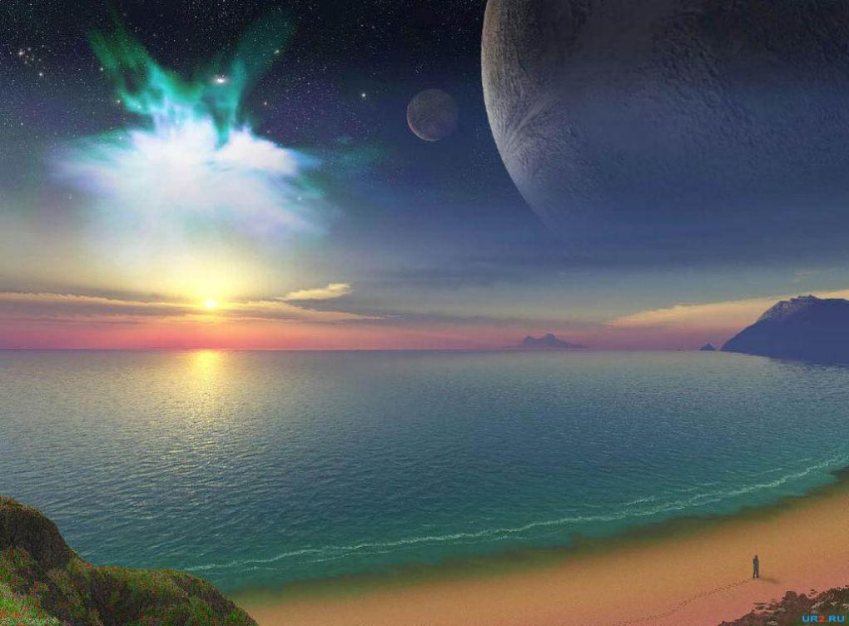
"Әділ - Мария" романы
Прозалық шығармаларының ішінде ең көлемдісі және көркемі – “Әділ-Мария” романы. Шынайы көркем қара сөз үлгісінде жазылған алғашқы қазақ романдарының қатарынан орын алатын бұл туынды - әрқилы характерлер тоғысқан, өмірлік тартысқа құрылған шығарма. XX ғасырдың басындағы әдебиетте жиі көтерілген әйел теңдігі тақырыбына арналғанмен, бұл романда Шәкәрім оқиға желісін өзінше өрбітеді, өзгеше шешімге жүгінеді. Романдағы кейіпкерлердің адами болмысы да, қоғамдағы орны да, тартыстың сыр—сипаты да өзгешелеу. Онда әлеуметтік теңсіздік, бар мен жоқтың, күшті мен әлсіздің, бай мен кедейдің тартысы бірінші кезекте суреттелмейді. Қарапайым өмір шындығын суреттеу арқылы Шәкәрім адамгершілік пен ар тазалығы, адалдық пен ынсап мәселелерін көтереді. Шәкәрімнің пайымдауынша, адамның әрбір іс-әрекеті осы ұғымға бағыну керек. Адамдарды бай мен кедейге бөліп қарауға болмайды. Бай да, кедей де, түптен келегенде адам. Адамды түрлі сапалық топтарға бөлетін материалдық жағдайы емес, ішкі әлемі, жан дүниесінің жай-күйі болуға тиіс. Шәкәрімнің романында алға тартылатын басты идея, негізгі көркемдік шешім осыған саяды.

Slide 29

Пайдаланылған әдебиеттер:
«Егеменді Қазақстан» № 278 10 қыркүйек 2008 ж 1,3,4,5 б.
“Жалын” № 9 2008 ж. 43-55 б.
“Бес арыс” Алматы “ Жалын” 1992 ж. 10-128 б.
Абай энциклопедиясы “Атамұра” 1995 ж.
Абай мұрагерлері Алматы “Атамұра” 1995 ж. 5-57 б.
“Үш анық” Ш.Құдайбердиев Алматы “Қазақстан”, “Ғақлия” 1991ж.

Slide 30


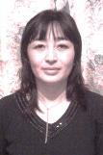
Канафина Жанар Кайрбекқызы
Канафина Жанар Қайрбекқызы 1999 жылы Ш.Уәлиханов атындағы Көкшетау мемлекеттік университетін тамамдады.
Мамандығы бойынша- Филолог. Еңбек өтілі – 8 жыл. Еңбек
негізгі мектебінде 2004 жылдан бастап қазақ тілі мен әдебиеті
пәнінің мұғалімі, директордың тәрбие жұмысы жөніндегі
орынбасары.
Мағжан Жұмабаевтың 115 жылдығына арналған “Көкте –
күнмін, көпке нұрым шашамын...” үздік сыныптан тыс іс шаралардың облыстық байқауының ГРАН-ПРИ жүлдесіне ие болды, ОблБД алғыс хатымен марапатталды. “Жүзден жүйрік”-2008 конкурсында аудандық турында 2 орын иегері.
Байланыс тел:8715 34 51496

